Slide 1
«Гаилә татулыгы белән көчле»
“Гаилә” көненә багышланган презентация
Әзерләде тәрбияче Ягфарова А.А.

Slide 2
Борынгылар белеп сөйли:
“Кошның бәхете – пар канат”.
Мин дә кошлардан ким тугел,
Әткәм-әнкәм – пар канатым!
Үз канатым ныгыганчы шул канатларда очам.
Тигез яшик, диеп һәрчак,
Әткәм-әнкәмне кочам!

Slide 3
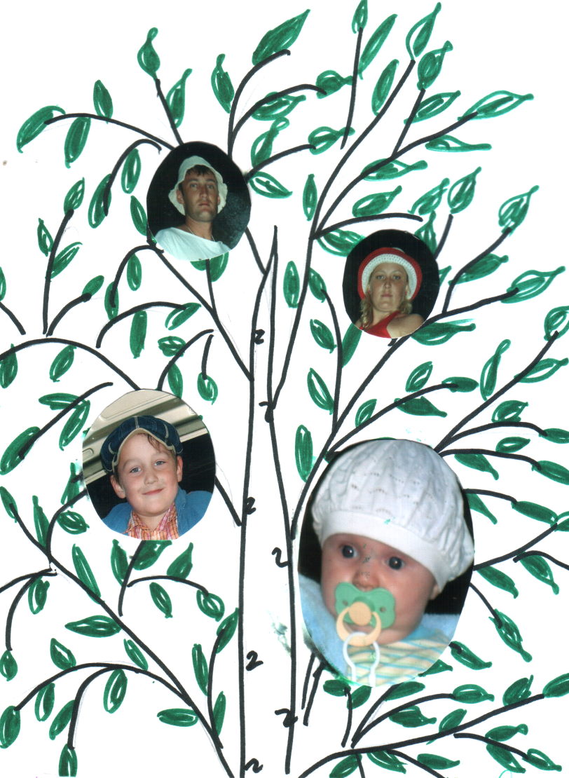
Мы семья Гайнетдиновых: папа Ильмир, мама Гульнара, брат Камиль и я Имиль.
Я воспитанник Кульшариповского детского сада «Голбакча».
В свободное время мы любим проводить отдых в парке, катаемся на коньках, лыжах, ходим в гости к бабушкам, играем с братом. Мы очень дружная семья и нам весело вместе. Я очень люблю свою семью!

Slide 4
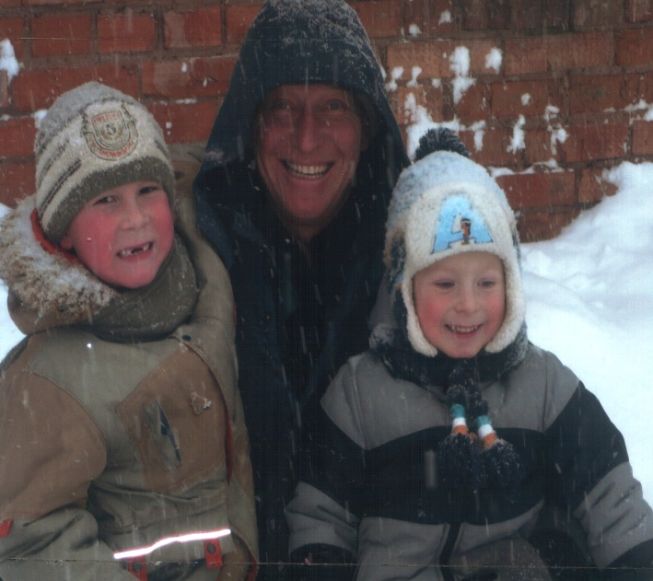
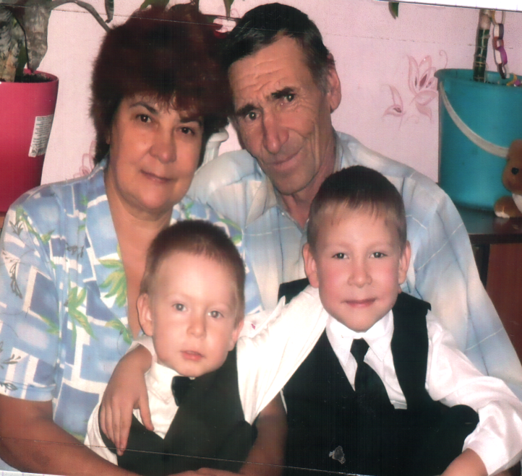
Федоровлар гаиләсе.
Мин үземне бик бәхетле дип саныйм.
Чөнки мин матур гаиләдә яшим. Янымда әти-әнием, әби-бабам һәм ике абыем бар. Минем исемем-Тимур, әтием Дима- шофер булып эшли, әнием Эльвира-кладовщик. Айдар абыем “Гөлбакча” балалар бакчасында мәктәпкә әзерлек төркеменә йөри. Әбием белән бабай лаеклы ялда, Ә Вилнур абыем төзүче булып эшли. Мин аларны барсын да яратам.
Без садиктан кайтуыбызга, әбием җылы, тәмле ашларын пешереп куя. Бергә түгәрәк өстәл артында ашагач чират бабайгы җитә. Ул безнең белән төрле кызыклы уеннар уйный, рәсем ясый, аның белән вакыт сизелмичә үтеп китә. Ятыр алдыннан “Күчтәнәч” карап, бабайның әкиятен тыңлап йокыга талабыз. Без аларны бик нык яратабыз.
Ә ял көннзре җиткәч, без әти-әни, ике абый белән стройкага менеп эшлибез. Мин әнием белән суган,кишер утыртам, Айдар абый, әти белән Вилнур абыйга булыша. Бик аргач ял итеп алабыз. Кич белән шашлык ашап ялыбызны дәвам итәбез.Безнең гаиләбез бик тату. Барлык кешедә шулай дус яшәсә иде.

Slide 5
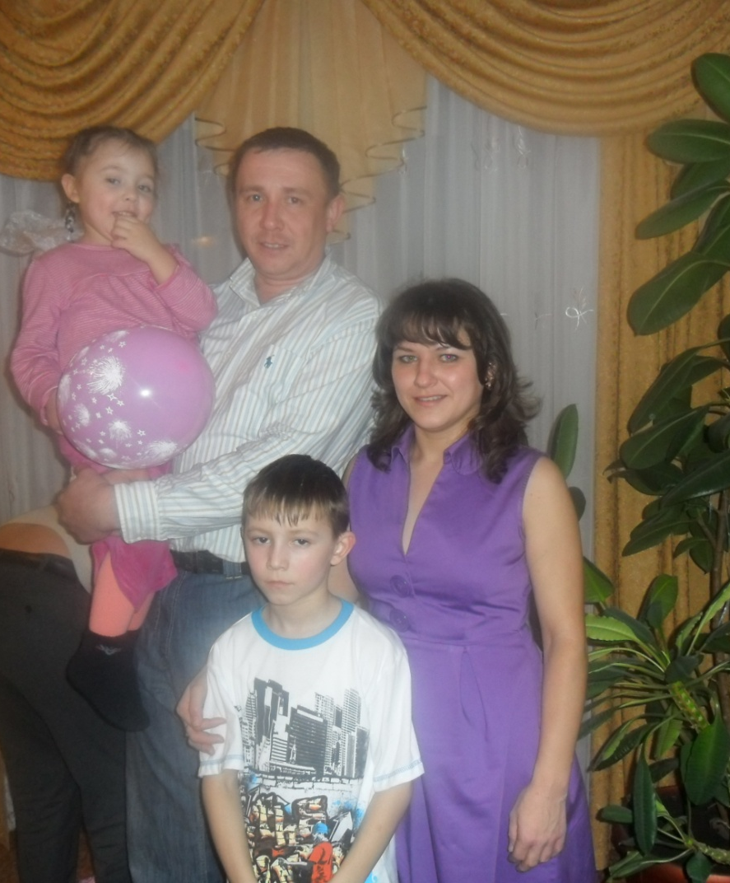
Семья Газизовых.
Газизов Разиль Илгизович – папа семейства
Работает в НГДУ «Елховнефть» оператором т/у.
Газозова Альфия Аминовна – мама семейства. Работает в Кульшариповском детском саду, учит детей петь и танцевать.
Газизов Карим – старший ребёнок в семье. Недавний выпускник Кульшариповского детского сада, сейчас же учится в татарской гимназии №1 в городе Альметьевске.
Газизова Амиля самая маленькая в семье. Ходит, и любит ходить в детский сад.
Мы очень дружная семья. Умеем дружно выполнять любую работу: убирать снег зимой, а летом капаться в огороде. Папа, если у него есть свободное время, любит приготовить что-нибудь вкусненькое, например торт. Мама любит шить хоть целыми днями. Мы живём в большом доме, где Карим, как старший, всё время делает уборку дома. Амиля ещё маленькая и всё время играет

Slide 6
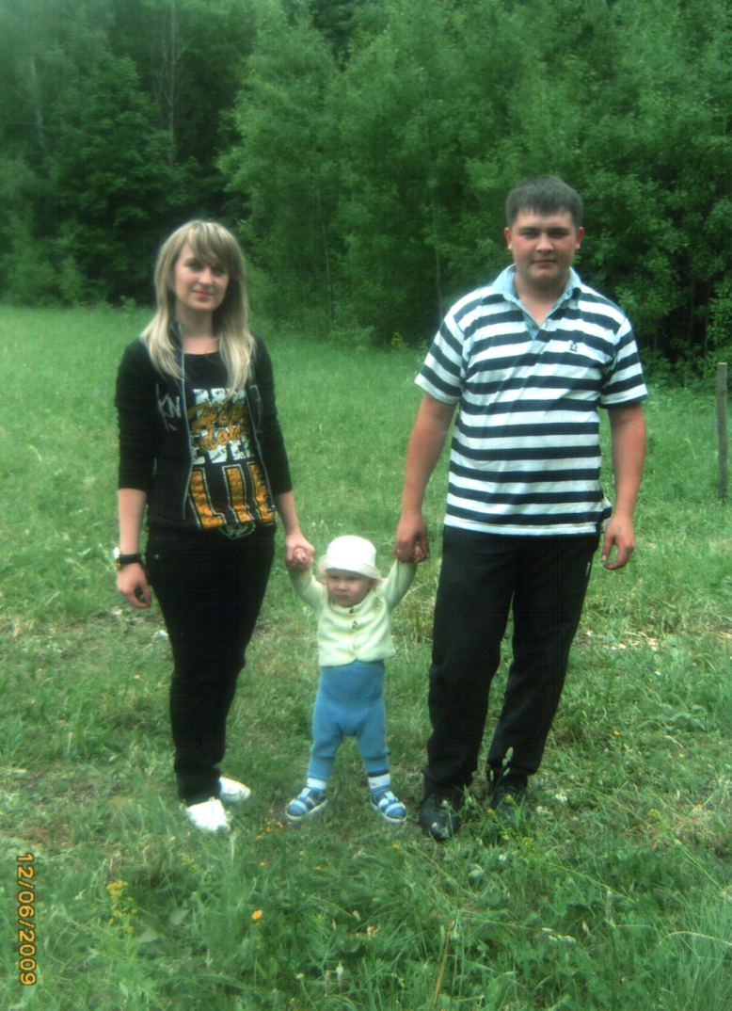
Семья Атаковых.
Отец: Атаков Руслан Маратович
Место работы: ЗАО «АПМК-23»-водитель
Мама: Атакова Гузель Флюровна, домохозяйка.
Наши увлечения: любим на выходные всей семьей выезжать на природу. Там мы устраиваем пикник, собираем лекарственные растения, ягоды. Зимой мы с Данисом, лепим снеговиков, делаем горки. Данис также любит собирать с отцом конструктор, башенки из кубиков строить, помогает отцу что-либо чинить. А так же на следующий год мы собираемся отдавать Даниса в детскую спортивную юношескую школу на хоккей. Ведь спорт – прежде всего здоровье. А мы хотим что бы наш ребенок рос здоровым и крепким парнем.

Slide 7
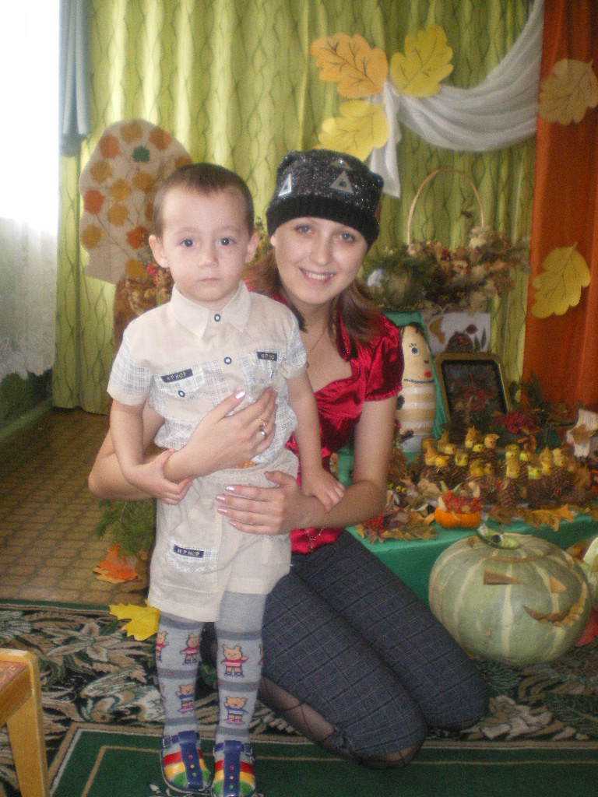
Газизяновлар гаиләсе.
Мин Газизянов Амир. Безнең гаиләдә биш кеше яши. Карт әбием – Нурия, әбием – Сәвия, апам Нәргизә, әнием Әдилә һәм мин.
Тагын безнең этебез бар, аның исеме Лаки.
Минем яраткан уенчыкларым: төлке, аю, машиналар һәм туп.
Мин качышлы, футбол уйнарга һәм мультфильмнар карарга яратам. Ә ял көннәрендә мин әбиемә бакчада су сибәргә булышам, һәм әнием белән паркта йөрим.

Slide 8
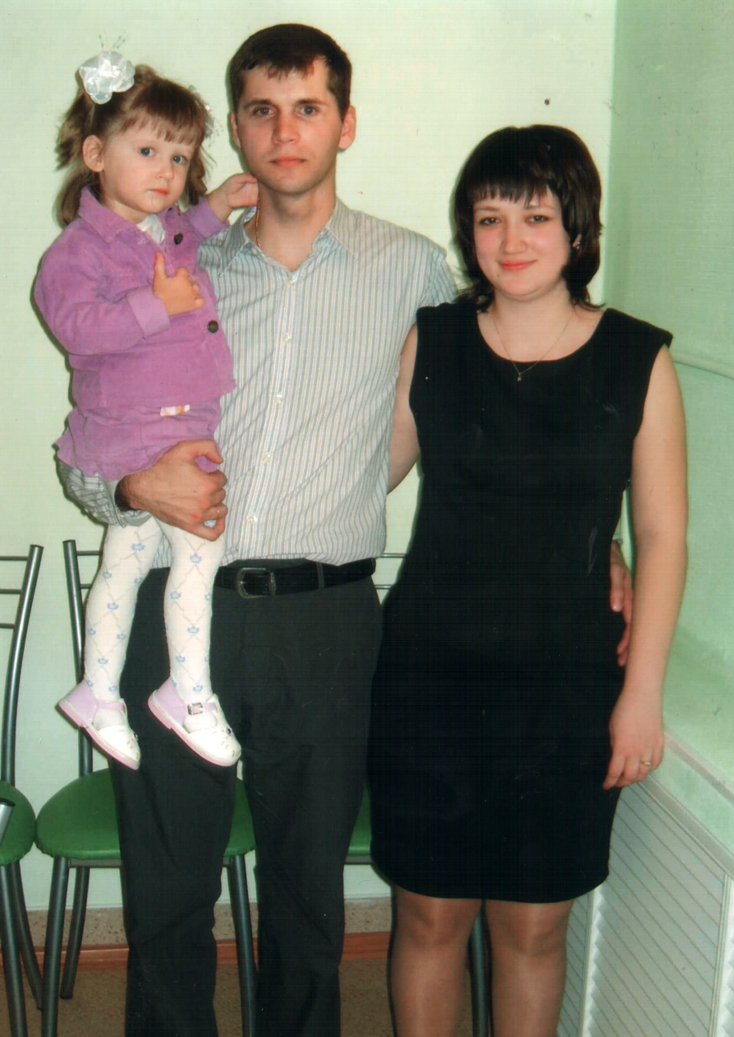
Как мы проводим выходные.
В выходные дни мы всей семьей любим гулять в парке. Полина любит кататься на атрикционах, на паровозике, и вместе с папой они катаются на машинках.
Когда находимся дома Полина гуляет во дворе, у нее есть своя песочница, и она играет в ней с ведерком и лопаткой.
А самое любимое занятие у Полины, что бы ее катали на велосипеде.

Slide 9
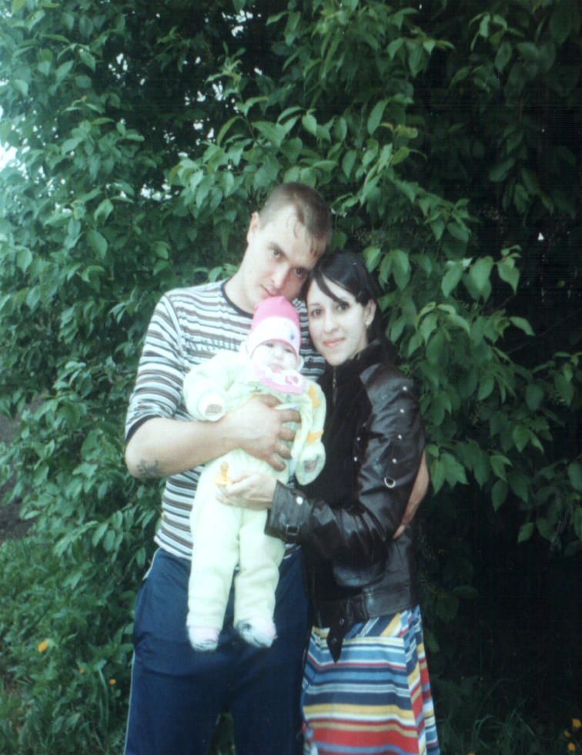
Закировлар гаиләсе!
Безнең гаиләдә – без өч кеше. Әти, әни һәм мин. Әтиебез Закиров Вилнур, эре-мөгезле тереклек хуҗалыгында машина йөртүче булып эшли. Ә әниебез Закирова Гөлшат мәктәптә идән юучы булып эшли.
Без буш вакытларда китаплар, газеталар укырга яратабыз. Ә ял көннәрдә дәү әбиебез янына авылга кайтабыз.
Ә җәй көннәрдә паркларга, зоопаркларга барабыз. Безнең гаилә бик тату.

Slide 10
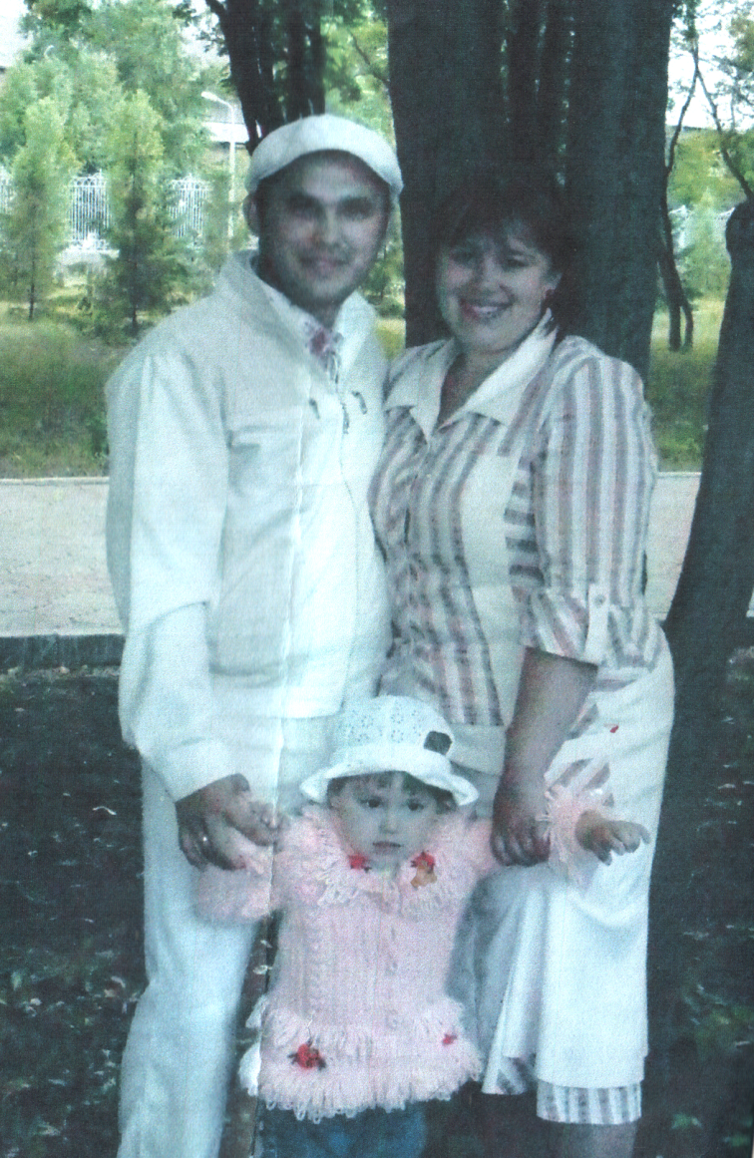
Семья Илалутдиновых!
Папа – Ильдар, он работает в ООО «Арслан»-грузчик.
Мама- Резида. Она работает МБУЗ АЦРБ хирургическое отделение палатная медсестра.
Я-Азалия – хочу в детский сад.
Я очень люблю свою семью!

Slide 11
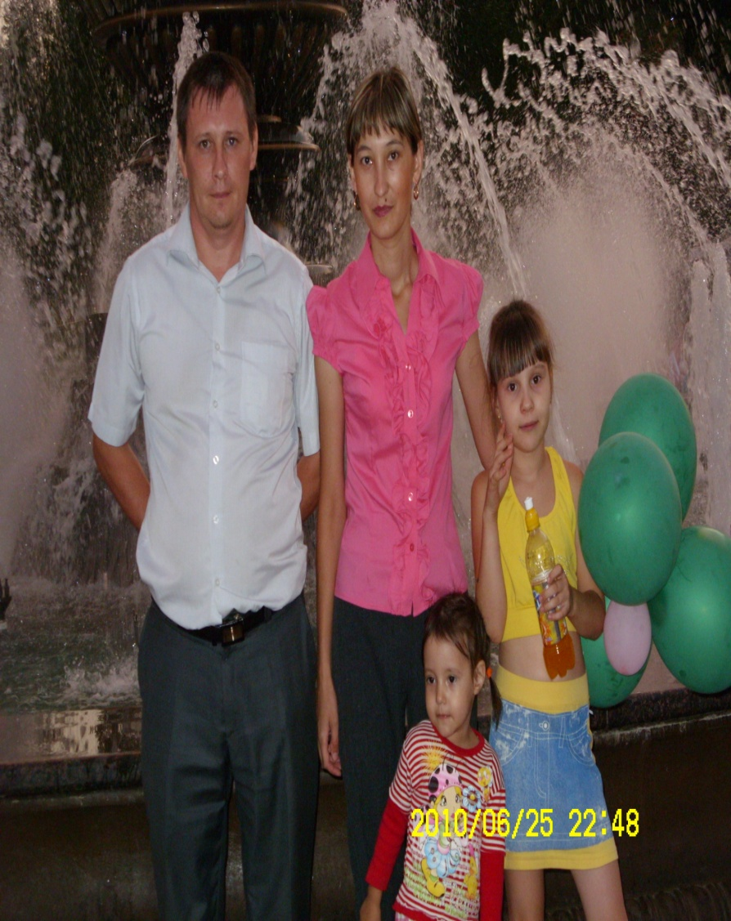
Закировлар гаиләсе!
Без гаиләдә 4 кеше.
Әтием – Илсур ОАО “Таттелеком”да инженер булып эшли. Аңа 34 яшь.
Әнием Рәмзия исемле аңа 33 яшь, ул балалар шифаханәсендә шәфкать туташы булып эшли.
Апам Әдиләгә 9 яшь, ул Әлмәт шәһәрендә Р.Фәхретдин исемендәге татар гимназиясендә бишле билгеләренә генә укый.
Буш вакытларда без ял итәбез, концертлар яратабыз. Җәй көне урманда җиләк җыябыз.

Slide 12
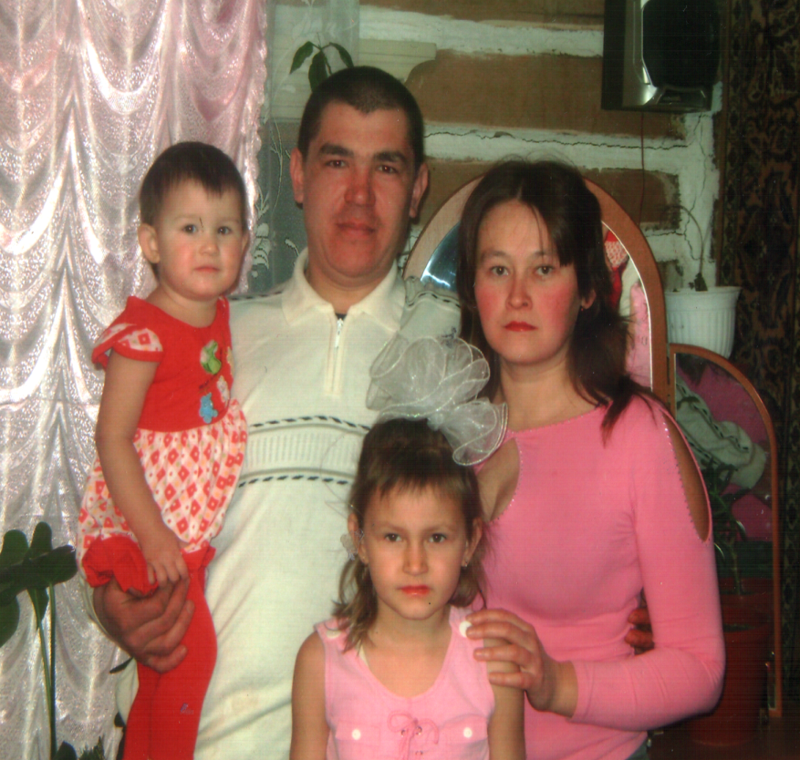
Семья Юсуповых.
Наша семья состоит из 4 человек: папа – Юсупов Азат, мама – Юсупова Нурия, сестра – Азалия и я Аделя.
Наша семья очень дружная, мы всегда помогаем друг другу.
Папа работает слесарем в ОАО «Экосервис», мама младшей воспитатель в детском саду.
На выходных и праздниках мы любим отдыхать на природе. Каждое лето ездим в парк гулять с семьей, так же мы празднуем все дни рожденья.
Мы очень дружная и жизнерадостная семья.

Slide 13
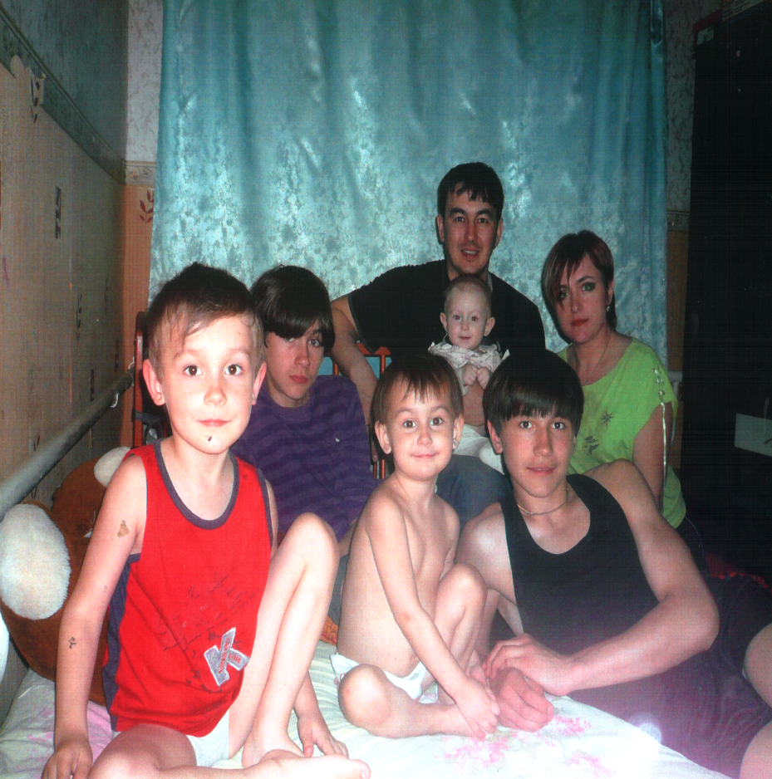
О семье Баяновых (от третьих лиц)
Семья многодетная - пятеро детей. Отец семейства Тимур Миркадамович честный, добрый и отзывчивый. Таких мужчин разве что в фильмах увидишь. Занимается спортом, вместе с детьми бегает, плавает. Разрядник в шахматах. Обучает старших детей игре на гитаре, сам хорошо поет и играет. Абсолютный трезвенник, и ярый противник никотина. Мама Оксана Викторовна. Она и шьет, и вяжет, и рисует, и лепит. Семья для нее это что-то очень важное, настолько важное что она пытается и среди друзей и знакомых прививать эту любовь к семье. Она всегда всех учит, учитесь давать, и не ждать ответа. Давать любовь, заботу, радость. Старшие сыновья учатся в школе в 9 и 7 классах. У каждого их свои обязанности. Кто-то несет ответственность за кур, кто-то за кроликов, кто-то за чистоту в огороде. Не смотря на их занятость, учатся старшие дети хорошо. Занимаются спортом. Старший сын Эльдар активный участник движения «Трезвый Альметьевск».Семья Баяновых, уже три года занимаются спонсорством, а также ищут спонсоров на стороне для помощи детскому отделению для недоношенных детей. Сотрудничают с Центром Соц.Защиты, берут адреса нуждающихся семей. Возят им продукты питания и собирают для них одежду. Ведя здоровый и трезвый образ жизни они участвуют в акциях против алкоголя и наркотиков.
В семье всегда очень теплые, уважительные и добрые отношения. Отношения построенные на любви.

